Slide 1

Chẩn đoán, điều trị và phòng bệnh Bạch hầu
ThS.BSCKII. Dương Quốc Bảo
Phó trưởng khoa Truyền nhiễm
BVĐK Đống Đa
Theo Hướng dẫn chẩn đoán và điều trị Bạch Hầu của Bộ y tế
ban hành kèm theo QĐ số 2957 ngày 10/7/2020

Slide 2

NỘI DUNG
Tình hình dịch
ĐẶT VẤN ĐỀ
Đại cương
Bệnh sinh
Chẩn đoán và điều trị
Phòng bệnh

Slide 3
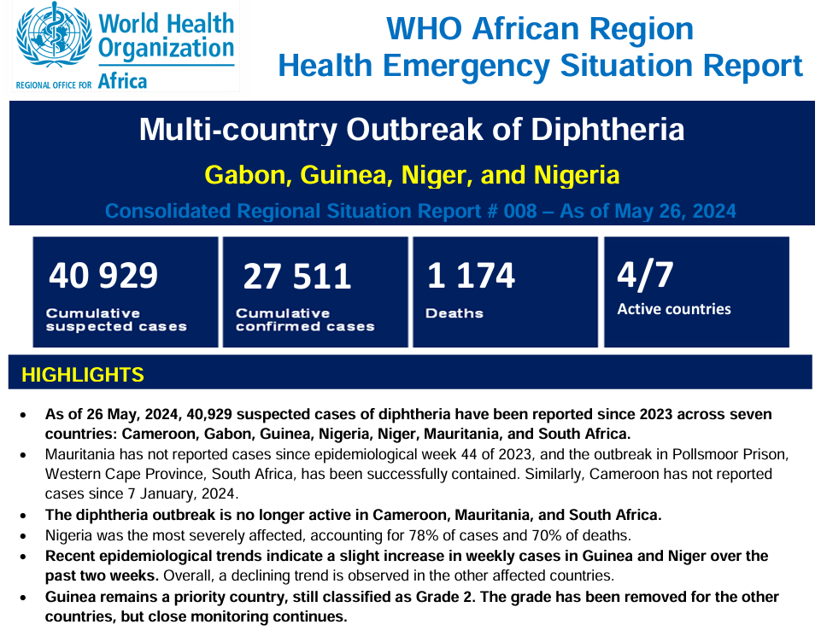
Tình hình dịch

Slide 4
Tình hình dịch
Năm 2023 và tính đến ngày 12 tháng 2 năm 2024, 170 trường hợp mắc bệnh bạch hầu đã được báo cáo ở EU/EEA thông qua TESSy. Các trường hợp được báo cáo ở Đức (117), Hà Lan (14), Bỉ (12), Séc (7), Slovenia (4),Latvia (3), Na Uy (4), Thụy Điển (3), Luxembourg (2), Slovakia (2) và Tây Ban Nha (2).
Ba trong số các trường hợp được báo cáo vào năm 2023 đã tử vong: một ở Bỉ, một ở Đức và một ở Latvia.
Kể từ tháng 9 năm 2022 và tính đến ngày 12 tháng 2 năm 2024, đã có 443 trường hợp mắc bệnh bạch hầu, trong đó có 5 ca tử vong ở EU/EEA, theo báo cáo của TESSy.

Slide 5
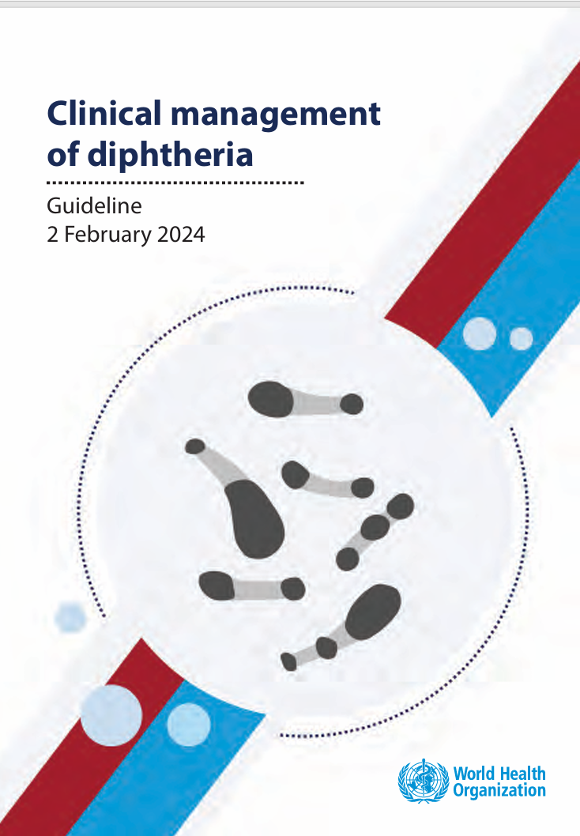

Slide 6
Tình hình dịch
- Năm 2020 226 trường hợp mắc chủ yếu tại các tỉnh Đắk Lắk, Đắk Nông,Gia Lai, Kon Tum, Quảng Ngãi và Quảng Trị và giảm trong các năm 2021 (có 6 trường hợp mắc) và năm 2022 (có 2 trường hợp mắc).
- Năm 2023, cả nước ghi nhận 57 trường hợp mắc bệnh bạch hầu (có kết quả xét nghiệm PCR dương tính và nuôi cấy) tại 3 tỉnh Hà Giang, Điện Biên và Thái Nguyên , số mắc tập trung vào 5 tháng cuối năm (55 trường hợp mắc), trong đó 7 trường hợp tử vong.
- Năm 2024: 5 trường hợp, 1 tử vong. Trong đó, tỉnh Hà Giang có 3 trường hợp (tháng 1, 2, và 4) tại các ổ dịch cũ (H.Mèo Vạc, H.Đồng Văn, H.Yên Minh). Tỉnh Nghệ An (H.Kỳ Sơn) có 1 trường hợp mắc và tử vong (tháng 6). Tỉnh Bắc Giang (H.Hiệp Hòa) có 1 trường hợp mắc bệnh (tháng 7), là ca tiếp xúc gần với trường hợp tử vong của tỉnh Nghệ An.

Slide 7
Đại cương
Bệnh bạch hầu là bệnh nhiễm trùng - nhiễm độc, lây theo đường hô hấp và có khả năng gây dịch, do trực khuẩn Corynebacterium diphtheriae (còn gọi là trực khuẩn Klebs-Leoffler) gây nên.
Bệnh thường gặp ở trẻ em < 15 tuổi và ở đối tượng chưa có miễn dịch với bệnh bạch hầu do chưa được tiêm vắc xin đầy đủ.

Slide 8
Căn nguyên gây bệnh
Trực khuẩn Bạch hầu (Corynebacterium diphtheriae) hình que, dài 1-9 µm, rộng 0,3 - 0,8 µm, không di động, không có vỏ, không tạo nha bào, trực khuẩn gram dương. Trực khuẩn Bạch hầu sống lâu ở giả mạc và họng của bệnh nhân.
Trong điều kiện thiếu ánh sáng vi khuẩn sống tới 6 tháng, và tồn tại lâu trên các đồ chơi của trẻ bị Bạch hầu, áo choàng của nhân viên y tế ... Trái lại, vi khuẩn Bạch hầu chết ở nhiệt độ 58°C trong vòng 10 phút, dưới ánh sáng mặt trời vi khuẩn chết trong vài giờ.

Slide 9
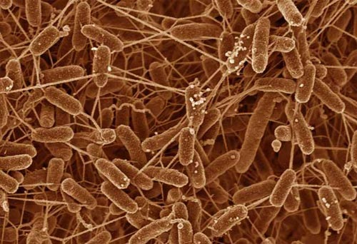

Slide 10
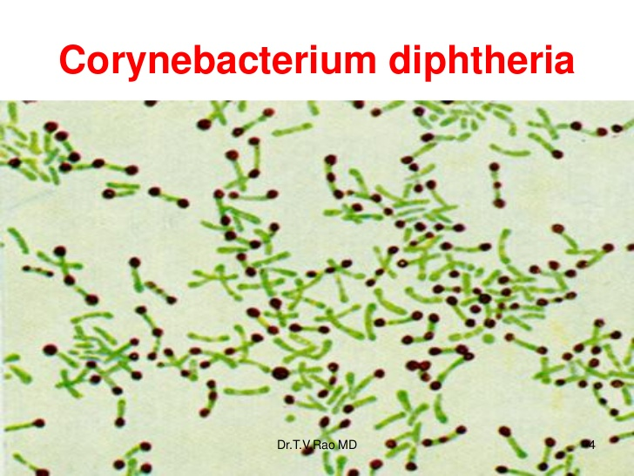

Slide 11
Đại cương
Lâm sàng có hai biểu hiện:
+ Tại chỗ: do ngoại độc tố của vi khuẩn tác động, gây phản ứng tạo ra giả mạc tại đường hô hấp trên.
+ Toàn thân: ngoại độc tố của vi khuẩn Bạch hầu gây nên tình trạng nhiễm độc nhiều cơ quan như thần kinh (liệt), cơ tim, thận ..., nguy cơ tử vong cao

Slide 12
Đại cương
Một số chủng vi khuẩn tạo ra độc tố gây viêm cơ tim và viêm dây thần kinh ngoại biên.
Thông thường vi khuẩn Bạch hầu gây bệnh ở đường hô hấp là loại tiết ra độc tố ( tox + ), loại gây bệnh ở da thường là vi khuẩn không tiết ra độc tố ( tox - ).

Slide 13
Đại cương
Độc tố bị trung hoà bởi kháng độc tố khi còn lưu hành trong máu, sự tổng hợp độc tố phụ thuộc 2 yếu tố: Vi khuẩn có mang gen Tox và yếu tố dinh dưỡng.
Cả 2 chủng có sản xuất và không sản xuất độc tố đều có thể gây bệnh, nhưng chỉ riêng chủng có sản xuất độc tố mới gây viêm cơ tim và viêm dây thần kinh.

Slide 14
Đại cương
Một nghiên cứu gần đây cho thấy tỷ lệ tử vong trong ca bệnh ở những người chưa được tiêm chủng bị nhiễm các chủng sản sinh độc tố là 29%.
Tỷ lệ ca tử vong ở những nơi có nguồn lực hạn chế rất khác nhau nhưng trong một số đợt bùng phát có thể lên tới 50%.

Slide 15
Đại cương
Người là ổ mang mầm bệnh duy nhất, bao gồm người đang bị bệnh Bạch hầu, người vừa khỏi bệnh và người lành mang vi khuẩn.
Những người này có thể mang mầm bệnh trong họng hoặc mũi họng trung bình 3-4 tuần, có khi tới 16 tháng.
Thời gian ủ bệnh 2-5 ngày

Slide 16
Đại cương
Chủ yếu là lây trực tiếp qua đường hô hấp khi bệnh nhân nói, ho, hắt hơi truyền bụi nước mang vi khuẩn từ người bệnh sang người lành.
Bệnh cũng lây truyền gián tiếp qua đồ dùng của bệnh nhân, thức ăn ... mang vi khuẩn. Ngoài ra, vi khuẩn cũng lây qua các tổn thương trên da như vểt thương, nốt đốt của côn trùng... dẫn đến Bạch hầu da.

Slide 17
Bệnh sinh
Miễn dịch trong Bạch hầu là miễn dịch chống độc, không phải là kháng vi khuẩn.
Vi khuẩn Bạch hầu gây tổn thương niêm mạc và phát triển, tiết ra ngoại độc tố nhưng không xâm nhập vào máu. Vì vậy, khả năng gây bệnh có liên quan với độc tố của vi khuẩn. Miễn dịch do mẹ truyền qua rau thai cho trẻ sơ sinh kéo dài từ 3-6 tháng.
Cơ thể cảm thụ là người chưa có miễn dịch với bệnh Bạch hầu. Để thăm dò cơ thể cảm thụ người ta làm phản ứng Schick. Phản ứng này giúp xác định kháng độc tố trong huyết thanh người.

Slide 18
Cách làm phản ứng Schick
Tiêm trong da mặt trước cẳng tay trái 0,1ml độc tố pha loãng (nồng độ chứa 1/50 của liều tối thiểu làm chế chuột lang nặng 250g trong 96 giờ). Để phân biệt phản ứng thật và giả, cần tiêm đối chứng trong da mặt trong cánh tay phải 0,1ml độc tố Bạch hầu đun nóng 65°C trong 15 phút.
Phản ứng Schick dương tính: tại nơi tiêm sau 36-72 giờ xuất hiện 1 vùng cứng đỏ, đường kính trên 10mm, sau đó màu đỏ chuyển sang màu nâu nhạt và bong vảy, như vậy cơ thể không có kháng độc tố Bạch hầu và sẽ cảm thụ với bệnh Bạch hầu.

Slide 19
Cách làm phản ứng Schick
Phản ứng Schick âm tính: nơi tiêm không có phản ứng. Nguyên lý vì trong máu có sẵn kháng thể trung hoà nên sẽ trung hòa độc tố và cho phản ứng âm tính (không nổi cục), người này sẽ không bị bệnh Bạch hầu.
Phản ứng Schick có ý nghĩa về mặt dịch tễ học, nếu phản ứng dương tính thì người đó có nguy cơ mắc bệnh Bạch hầu, cần phải tiêm phòng vacxin Bạch hầu.
Ở bệnh nhân bị bệnh Bạch hầu, sau khi khỏi bệnh 1 tháng 30% số bệnh nhân có phản ứng Schick dương tính. Như vậy, miễn dịch sau khi mắc bệnh Bạch hầu là không bền vững.

Slide 20
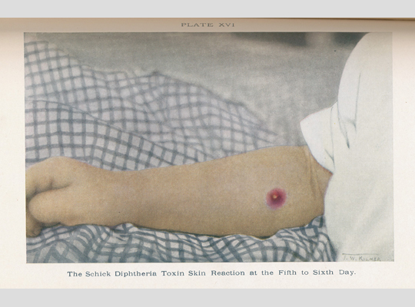

Slide 21
Cơ chế bệnh sinh
C.diphtheriae xâm nhập qua đường mũi, miệng rồi định vị ở niêm mạc đường hô hấp trên, sau thời gian ủ bệnh, ở những chủng có khả năng tiết độc tố, độc tố được sản xuất, bám vào màng tế bào rồi xuyên qua màng đi vào máu và phát tán đến các cơ quan.
Độc tố là một protein cấu tạo bởi một chuỗi peptide, có trọng lượng phân tử khoảng 62.000 daltons, có 2 thành phần A và B.

Slide 22
Cơ chế bệnh sinh
Thành phần B sẽ kết dính với thụ thể ở màng tế bào, sau đó thành phần A chuyển vào bên trong tế bào và có khả năng tiêu huỷ tế bào, làm đình trệ tổng hợp protein của tế bào.
Ở cơ tim bị nhiễm độc, nồng độ carnitine giảm và điều này có liên quan đến bệnh lý của cơ tim.

Slide 23
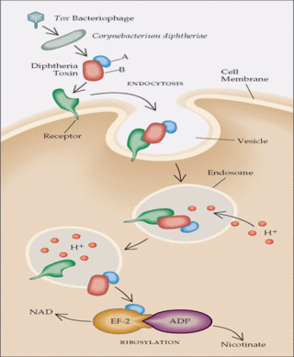

Slide 24
Cơ chế bệnh sinh
Hoại tử mô rất dữ dội tại nơi khuẩn lạc phát triển, sự đáp ứng viêm tại chỗ kết hợp với sự hoại tử mô tạo thành một mảng chất tiết mà trên lâm sàng được gọi là giả mạc hay màng giả, màng này có khả năng lan nhanh, khi độc tố sản xuất nhiều thì vùng viêm càng lan rộng và sâu.
Giả mạc bám rất chắc vào niêm mạc; màng bao gồm: các chất viêm, tế bào hoại tử, fibrin, hồng cầu, bạch cầu, tế bào biểu bì, tế bào mủ, màng này lành tự nhiên trong giai đoạn bệnh hồi phục .
Vi khuẩn Bạch hầu tìm thấy rất nhiều ở giả mạc, nhưng thông thường không tìm thấy trong máu và các cơ quan nội tạng.

Slide 25
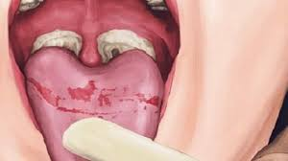

Slide 26
Cơ chế bệnh sinh
Độc tố có thể gây tổn thương bất kỳ cơ quan nào hay mô nào, nhưng tổn thương chủ yếu là tim, hệ thần kinh và thận. Một lượng rất nhỏ độc tố có thể gây hoại tử ngoài da
Nếu giả mạc lan rộng, số lượng độc tố sẽ được hấp thụ nhiều. Độc tố Bạch hầu hấp thụ vào máu và phân tán khắp cơ thể.
Trong Bạch hầu họng, độc tố vào hệ tuần hoàn nhiều hơn so với bệnh hầu thanh quản, khí quản, Bạch hầu da. Độc tố Bạch hầu gây tổn thương hệ thống thần kinh, cơ tim, thận, thượng thận...

Slide 27
Cơ chế bệnh sinh
Khi độc tố xâm nhập vào máu, cơ thể sẽ xuất hiện miễn dịch kháng độc tố. Ở bệnh nhân nặng, cơ thể sinh kháng độc tố sau 8-12 ngày.
Nếu tiêm huyết thanh kháng Bạch hầu (SAD) cho bệnh nhân là tạo miễn dịch, trung hoà độc tố Bạch hầu trong huyết thanh, nhưng miễn dịch này chỉ tồn tại nhất thời trong 2 tuần.
Mặc dù kháng độc tố Bạch hầu có thể trung hoà độc tố trong máu, hoặc độc tố chưa được hấp thụ vào tế bào, nó không có hiệu quả khi độc tố đã ngấm vào tế bào.

Slide 28
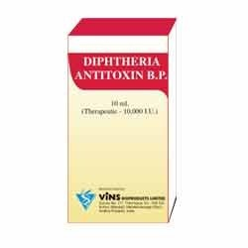

Slide 29
Lâm sàng
Hay gặp nhất là
Bạch hầu họng (70%)
Bạch hầu thanh quản (20-30%),
Bạch hầu mũi (4%),
Bạch hầu mắt (3-8%),
Bạch hầu da...

Slide 30
Bạch hầu họng thể thông thường
Ủ bệnh: từ 2-5 ngày, không có triệu chứng lâm sàng.
Thời kỳ khởi phát
- Sốt nhẹ 37,5° - 38°C, khó chịu, mệt nhọc, quấy khóc, ăn kém, da hơi xanh, sổ mũi một bên hoặc 2 bên.
- Khám họng: họng hơi đỏ, amyđan có điểm trắng mờ ở một bên. Giả mạc dễ bong, nhưng mọc lại ngay sau khi bóc tách. Sờ thấy hạch cổ nhỏ, di động, không đau.
- Cần ngoáy họng lấy bệnh phẩm để cấy tìm vi khuẩn ngay. Khám họng lại sau vài giờ nếu giả mạc lan rộng cần phải điều trị ngay, không chờ kết quả xét nghiệm, nếu đang có dịch Bạch hầu.

Slide 31
Bạch hầu họng thể thông thường
Thời kỳ toàn phát: vào ngày thứ 2-3 của bệnh.
Toàn thân: Sốt 38° - 38,5°, nuốt đau, da xanh, mệt, chán ăn, mạch nhanh, huyết áp hơi hạ, nước tiểu có albumin.
- Khám họng: có giả mạc lan tràn ở một bên hoặc 2 bên amyđan; trường hợp nặng giả mạc lan trùm lưỡi gà và màn hầu. Giả mạc lúc đầu trắng ngà, sau ngả màu hơi vàng nhạt, dính chặt vào niêm mạc, bóc tách gây chảy máu, nếu bóc tách thì vài giờ sau mọc lại rất nhanh; giả mạc dai, cho vào nước thì không tan trong nước, niêm mạc quanh giả mạc bình thường. Ngoáy họng lấy bệnh phẩm ở vùng giả mạc cấy có nhiều vi khuẩn Bạch hầu.
- Hạch góc hàm: nhỏ, chắc, di dộng, sờ không đau. Bệnh nhân sổ mũi nhiều, nước mũi trắng hoặc lẫn mủ.

Slide 32
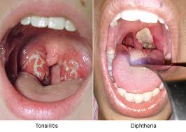

Slide 33
Bạch hầu họng thể thông thường
Tiến triển:
Nếu điều trị sớm bằng huyết thanh kháng Bạch hầu (SAD) và kháng sinh, giả mạc hết nhanh trong vòng 24 giờ - 3 ngày, bệnh nhân hết sốt, nhưng còn mệt, da xanh.
Nếu điều trị quá muộn hoặc không điều trị sẽ xuất hiện nhiều biến chứng dẫn đến tử vong.
Các biến chứng có thể gặp như giả mạc lan xuống thanh quản gây Bạch hầu thanh quản, biến chứng tim mạch, biến chứng liệt, xuất hiện Bạch hầu ác tính thứ phát.

Slide 34
Lâm sàng
Bạch hầu ác tính: chia làm 2 thể
- Bạch hầu ác tính tiên phát: xuất hiện vào ngày thứ nhất hoặc thứ 2 của bệnh.
- Bạch hầu ác tính thứ phát: xuất hiện vào ngày thứ 10-15 của bệnh hoặc chậm hơn, vào ngày thứ 40-50 của bệnh.

Slide 35
Lâm sàng
Bạch hầu ác tính tiên phát
Thời kỳ khởi phát: Có thể âm ỉ như Bạch hầu thông thường hoặc bắt đầu đột ngột với các triệu chứng nặng ngay: sốt cao, nôn, nhiễm độc nặng như mệt lả, da xanh tái, vật vã, khó chịu, xuất huyết.

Slide 36
Lâm sàng
Thời kỳ toàn phát: tiếp theo thời kỳ khởi phát vài giờ, xuất hiện các dấu hiệu bộ phận và dấu hiệu nhiễm độc toàn thân nặng.
+ Họng: giả mạc lan nhanh ra khắp họng, ở 2 tuyến hạch nhân, ở màn hầu, thành trước của họng. Giả mạc dày, xám, đôi khi màu hơi đen do xuất huyết, dính chặt vào niêm mạc, bóc tách chảy máu. Niêm mạc xung quanh giả mạc xung huyết đỏ, phù, đôi khi có xuất huyết.

Slide 37
Lâm sàng
+ Hạch cổ: hai bên sưng to, dính với nhau thành một khối, sờ không di động làm cổ họng to, không đau, phù quanh hạch làm cho cổ bạnh ra. + Sổ mũi: nước mũi đặc có lẫn máu, hai lỗ mũi bị loét, có thể có giả mạc ở mũi.
+ Có thể có các dấu hiệu cơ năng: bệnh nhân đau không nuốt được, đôi khi uống sặc ra qua mũi, nói giọng mũi, hơi thở hôi.

Slide 38
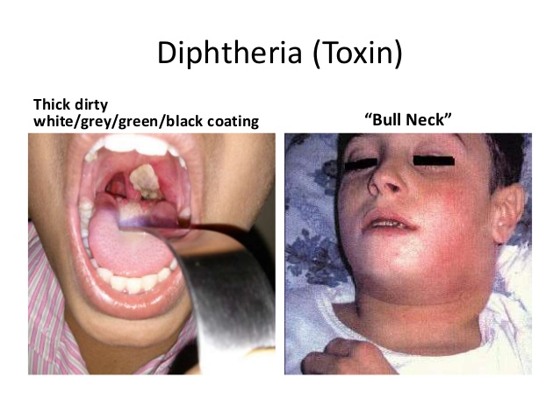

Slide 39
Lâm sàng
- Các dấu hiệu toàn thân và nhiễm độc:
+ Sốt cao 39-40°C, gan to.
+ Biểu hiện nhiễm độc nặng: da xanh nhợt, mệt lả, môi tím, mắt thâm quầng, khó thở.
+ Các biến loạn về tim mạch: tim nhịp nhanh, loạn nhịp, nhịp ngựa phi, huyết áp hạ.
+ Nước tiểu ít, trong nước tiểu có albumin, đôi khi tăng urê máu.
+ Có thể xuất huyết ngoài da, bầm tím nơi tiêm, chảy máu cam.
+ Xét nghiệm máu: Bạch hầu tăng cao, chủ yếu tăng bạch cầu đa nhân, tiểu cầu hạ.

Slide 40
Lâm sàng
Diễn biến: thường rất nặng, nếu điều trị sớm bằng kháng huyết thanh (SAD), kháng sinh và hồi sức tích cực bệnh có thể khỏi. Tiến triển của Bạch hầu ác tính có thể dưới các hình thái:
- Tối cấp: tử vong sau 24-36 giờ với các triệu chứng khó thở, ỉa lỏng, xuất huyết và truỵ mạch.
- Tiến triển nhanh: tử vong sau 5-6 ngày của bệnh do ngạt thở và xuất huyết, rối loạn tim mạch, hoặc ngạt thở do giả mạc lan rộng xuống thanh quản, các nhánh khí quản, mở khí quản ít có tác dụng.
- Tiến triển bán cấp: biểu hiện Bạch hầu ác tính thứ phát.

Slide 41
Lâm sàng
Bạch hầu ác tính thứ phát
Thường xuất hiện sau Bạch hầu ác tính tiên phát, được điều trị tích cực, hết giả mạc, hạch cổ nhỏ lại nhưng trẻ vẫn còn mệt lả, hết sốt; hoặc xuất hiện sau Bạch hầu thể thông thường nhưng do điều trị muộn nên giả mạc mất chậm; đến ngày thứ 6-7 của bệnh giả mạc mới hết.

Slide 42
Lâm sàng
- Đến ngày 10-15 của bệnh vẫn còn tồn tại một số triệu chứng biểu hiện nặng như: mệt lả, da xanh, nhịp tim nhanh đến 140 lần/phút, hoặc nhịp tim chậm dưới 50 lần/phút; có thể nhịp ba, nhịp ngựa phi.
- Kèm theo gan to, các tổn thương ở thận như thiểu niệu, albumin niệu, urê máu tăng. Bệnh nhân tử vong đột ngột do truỵ tim mạch.
- Bạch hầu ác tính thứ phát có thể xuất hiện muộn vào ngày thứ 35-50 của bệnh, khi bệnh nhân vẫn còn tồn tại các rối loạn về tim mạch, về thận, nhiễm độc da xanh tái, mệt lả, tử vong đột ngột do truỵ mạch.

Slide 43
Lâm sàng
Bạch hầu thanh quản
Rất hiếm gặp tiên phát, thường xảy ra sau Bạch hầu họng không được điều trị hay điều trị muộn, giả mạc lan xuống thanh quản kèm theo xung huyết và phù nề thanh quản. Hay gặp ở trẻ từ 2-5 tuổi, hiếm gặp ở trẻ dưới 1 tuổi và người lớn.
Bệnh diễn biến qua 3 giai đoạn

Slide 44
Lâm sàng
Giai đoạn khàn tiếng
- Khởi đầu sốt nhẹ 37,5 - 38°C, hơi mệt, nói khàn, ho ông ổng biểu hiện của viêm thanh quản.
- Sau đó giọng khàn hơn, mất giọng, nói không ra tiếng.
- Nếu khàn giọng sớm, họng có giả mạc và được điều trị bằng SAD, kháng sinh bệnh sẽ ngừng tiến triển. Nếu không được điều trị kịp thờì, 1-2 ngày sau chuyển sang giai đoạn khó thở.

Slide 45
Lâm sàng
Giai đoạn khó thở:
- Lúc đầu xuất hiện khó thở từng cơn, khi bị kích thích, gắng sức: khó thở cấp I.
- Sau đó xuất hiện khó thở liên tục do hẹp thanh quản: khó thở chậm, khó thở vào, khi thở vào có tiếng rít, co kéo trên và dưới xương ức, co kéo trên xương đòn và khoang liên sườn. Kèm theo trẻ vật vã, giãy dụa: khó thở cấp II. Nếu được mở khí quản ngay thì hết khó thở.
- Nếu không mở khí quản kịp thời thì chuyển sang giai đoạn ngạt thở: thở nhanh nông: khó thở cấp III. Giai đoạn này có mở khí quản cũng ít kết quả.

Slide 46
Lâm sàng
Giai đoạn ngạt thở
Bệnh nhân nằm yên không giãy dụa, thở nhanh và nông, môi và da tím tái, mạch nhanh, nhỏ trẻ mê man và tử vong do ngạt thở.
Thời gian từ lúc mắc bệnh đến tử vong kéo dài từ 5-7 ngày.

Slide 47
Các thể lâm sàng
Bạch hầu mũi
Hay gặp nhất ở trẻ sơ sinh. Trẻ sốt nhẹ hoặc không sốt, da xanh, sút cân, quấy khóc, ỉa chảy hoặc nôn, kèm theo viêm phế quản - phổi, suy kiệt và tử vong.
Tại chỗ: trẻ sổ mũi một bên, nước mũi trong, đôi khi có giả mạc hoặc lờ lờ máu, loét lỗ mũi.
Bạch hầu mắt
Thường xuất hiện sau Bạch hầu họng hoặc Bạch hầu mũi, lan truyền qua ống lệ. Biểu hiện lâm sàng là viêm màng tiếp hợp và có giả mạc; phù mi mắt trên, ấn không đau. Lật mi mắt sẽ thấy giả mạc dính chặt vào niêm mạc ở một bên mắt.
Biến chứng: viêm giác mạc, loét giác mạc, di chứng sẹo giác mạc.

Slide 48
Các thể lâm sàng
Bạch hầu da
Hiếm gặp, thường do bị tổn thương trước như loét trợt ngoài da, da bị xây xát, chốc lở... không gặp ở người da lành.
Biểu hiện: có giả mạc hơi xám bám vào vùng da bị tổn thương trước, khi bóc tách gây chảy máu.
Bạch hầu rốn: là hình thái của Bạch hầu da, gặp ở trẻ sơ sinh, xuất hiện giả mạc ở rốn, dính chặt vào niêm mạc, tự rơi sau 2-3 tuần.
Bạch hầu âm đạo: hiếm gặp
Ở trẻ gái, môi lớn bị viêm loét và có giả mạc dính chặt vào niêm mạc, bóc tách chảy máu. Toàn trạng tốt, không sốt.

Slide 49
Cận lâm sàng
Xác định căn nguyên
+ Bệnh phẩm: lấy dịch hầu họng ngoáy ở vùng rìa xung quanh giả mạc (tăm bông lấy bệnh phẩm được bảo quản trong môi trường Amies hoặc môi trường Stuart, vận chuyển ngay đến phòng xét nghiệm càng sớm càng tốt).
+ Nhuộm soi tìm vi khuẩn hình thái bạch hầu: Trực khuẩn gram (+), hình chuỳ.

Slide 50
Cận lâm sàng
+ Nuôi cấy trên môi trường thạch máu, môi trường chọn lọc Loeffle (Tellurite kali) (hoặc môi trường Cystine tellurite blood agar - CTBA) tìm vi khuẩn bạch hầu, xác định độc tố bạch hầu (Toxigenicity testing bằng VD: Elek test).
+ Dùng kĩ thuật PCR xác định gen độc tố bạch hầu ở cơ sở có điều kiện thực hiện.

Slide 51
Cận lâm sàng
Các xét nghiệm thường quy và theo dõi, phát hiện các biến chứng
+ Công thức máu, men gan, men tim, ure, creatinine, điện giải, glucose máu,
+ Khí máu nếu cần, điện tâm đồ, tổng phân tích nước tiểu, XQ ngực…

Slide 52
Chẩn đoán xác định
  Ca bệnh nghi ngờ
Lâm sàng: Có bệnh cảnh lâm sàng của bệnh bạch hầu, giả mạc vùng hầu họng ở vùng tổn thương.
Dịch tễ học: Người bệnh có đi và đến từ vùng đang có dịch bạch hầu hoặc ở vùng từng có ổ dịch bạch hầu trong 5 năm gần đây.
  Chẩn đoán xác định
Ca bệnh nghi ngờ kèm theo xét nghiệm tìm vi khuẩn bạch hầu dương tính

Slide 53
Chẩn đoán phân biệt
Phân biệt Bạch hầu họng với các viêm họng khác có giả mạc
Liên cầu nhóm A
Bệnh viêm họng Vincent
Epstein-Barr vi rút (EBV)
Nấm họng candida
Loét áp tơ miệng

Slide 54
Chẩn đoán phân biệt
    Viêm thanh quản do nguyên nhân khác
Viêm thanh quản do vi rút
Áp xe thành sau họng
Phản vệ

Slide 55
Chẩn đoán phân biệt
    Biến chứng bạch hầu với các căn nguyên khác gây
Viêm cơ tim
Viêm thận
Liệt thần kinh

Slide 56
Điều trị
Nguyên tắc điều trị
Phát hiện sớm, cách ly khi phát hiện ca bệnh.
Sử dụng kháng độc tố bạch hầu.
Kháng sinh ngay để ngăn chặn sự phát triển của vi khuẩn, giảm biến chứng.
Theo dõi và chăm sóc hỗ trợ để ngăn ngừa và điều trị các biến chứng (tắc nghẽn đường thở, viêm cơ tim…).
Chăm sóc toàn diện cho người bệnh; thủ thuật can thiệp đường thở khi cần thiết.

Slide 57
Điều trị
    Huyết thanh kháng độc tố bạch hầu
Sử dụng ngay khi nghi ngờ mắc bệnh. Liều lượng phụ thuộc vào mức độ nặng của bệnh, không phụ thuộc vào lứa tuổi và cân nặng. Cần test trước khi tiêm, nếu dương tính thì áp dụng phương pháp giải mẫn cảm (Besredka)
Bạch hầu hầu họng hoặc thanh quản trong 2 ngày đầu: 20.000 - 40.000 UI
Bạch hầu mũi họng: 40.000 - 60.000 UI
Bạch hầu ác tính: 80.000 - 100.000 UI

Slide 58
Điều trị
Đặc điểm bệnh bạch hầu | Liều kháng độc tố (IU)
Viêm thanh quản hoặc viêm họng và thời gian < 48 giờ | 20.000
Bệnh vòm họng (giả mạc lan rộng) và thời gian < 48 giờ | 40.000
Một hoặc nhiều: • Sưng cổ lan tỏa • Bất kỳ bệnh nào ≥ 48 giờ • Bệnh nặng (suy hô hấp, sốc) | 80.000
Theo WHO 2024 ( khuyến nghị có điều kiện, bằng chứng thấp)

Slide 59
Điều trị
* Phương pháp Besredka
Tiêm 0,1 ml huyết thanh bạch hầu và đợi 15 phút. Nếu không có phản ứng thì tiêm thêm 0,25 ml huyết thanh bạch hầu. Nếu không có phản ứng sau 15 phút thì tiêm bắp hoặc tiêm tĩnh mạch phần còn lại.
Nếu người bệnh có biểu hiện sự nhạy cảm khi thử phản ứng, thì không nên dùng toàn bộ liều. Tiến hành giải mẫn cảm theo hướng dẫn của Bộ Y tế.

Slide 60
Điều trị
Kháng sinh không thể điều trị thay thế kháng độc tố nhưng rất cần thiết để ngăn chặn sự sản xuất tiếp tục độc tố của vi khuẩn.
Penicillin G: 50.000 - 100.000 đơn vị/kg/ngày chia 2 lần, tiêm bắp 14 ngày cho đến khi hết giả mạc.
Erythromycin uống: trẻ em 30-50mg/kg/ngày; người lớn 500mg x 4 lần/ngày dùng 14 ngày cho đến khi hết giả mạc.
Hoặc Azithromycin: trẻ em: 10-12mg/kg/ngày, người lớn: 500mg/ngày x 14 ngày.

Slide 61
Điều trị
Hỗ trợ hô hấp: Thông thoáng đường thở (mở KQ khi cần).
Sử dụng Oxy liệu pháp sớm nếu có suy hô hấp, có thể thở máy không xâm nhập/xâm nhập tùy mức độ với trường hợp có suy hô hấp.
Hỗ trợ tuần hoàn: đảm bảo cung cấp đầy đủ nước điện giải theo nhu cầu có tính đến bù trừ nếu sốt cao, khó thở, nôn… Trong những trường hợp có sốc sau bù dịch đủ nên sử dụng thuốc vận mạch để đảm bảo huyết áp trung bình ≥ 65mmHg và Lactat máu < 2 mmol/l. Chú ý đánh giá quá tải dịch.

Slide 62
Điều trị
Cân bằng nước điện giải.
Nếu bệnh nhân có rối loạn nhịp tim (block nhĩ thất cấp 2 Mobitz II có thể dùng máy tạo nhịp tạm thời Pacemaker ngoài da hoặc qua tĩnh mạch cảnh.
Với trường hợp viêm cơ tim điều trị theo phác đồ viêm cơ tim, nếu viêm cơ tim nặng hoặc có sốc tim không đáp ứng với trợ tim có thể dùng ECMO V-A cho bệnh nhân nếu có điều kiện.
Bệnh nhân có suy đa tạng, suy thận có thể lọc máu liên tục (CVVH) nếu có chỉ định.
Có thể sử dụng corticoid trong trường hợp bạch hầu ác tính, và bạch hầu thanh quản có phù nề nhiều.
Đảm bảo dinh dưỡng: tĩnh mạch hoàn toàn hay kết hợp qua đường tiêu hóa tùy thuộc tình trạng người bệnh.

Slide 63
Điều trị
    Tiêu chuẩn xuất viện và theo dõi điều trị
Bệnh nhân ổn định sau 2 - 3 tuần điều trị
Soi cấy kiểm tra 2 lần âm tính và không biến chứng.
Phải tiêm phòng bạch hầu sau khi xuất viện
Theo dõi tiếp ngoại trú đủ 60-70 ngày

Slide 64
Phòng bệnh
Tất cả người bệnh nghi bạch hầu phải được vào viện để cách ly cho đến khi có kết quả xét nghiệm vi khuẩn hai lần âm tính. Mỗi mẫu bệnh phẩm được lấy cách nhau 24 giờ và không quá 24 giờ sau khi điều trị kháng sinh. Nếu không có điều kiện làm xét nghiệm thì phải cách ly bệnh nhân sau 14 ngày điều trị kháng sinh.
Rửa tay đúng quy cách bằng xà phòng hoặc dung dịch sát khuẩn.
Nhà ở của người bệnh, dụng cụ trong phòng, đồ dùng, quần áo của người bệnh phải tẩy uế và sát khuẩn.

Slide 65
Phòng bệnh
Phòng bệnh bằng vắc-xin bạch hầu: trong chương trình tiêm chủng mở rộng quốc gia, dùng vắc-xin đa giá: bạch hầu - ho gà - uốn ván cho trẻ.
Bắt đầu tiêm từ 2-3 tháng tuổi, tiêm 2 lần, mỗi lần 1ml cách nhau 1 tháng. Một năm sau nhắc lại mỗi một năm 1 lần cho đến 5 tuổi.

Slide 66
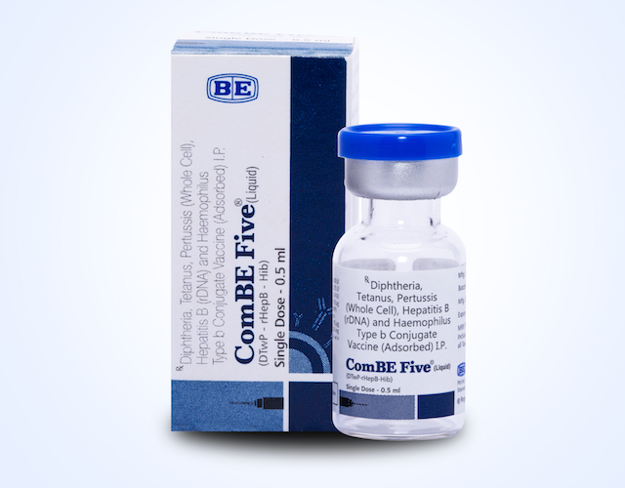

Slide 67
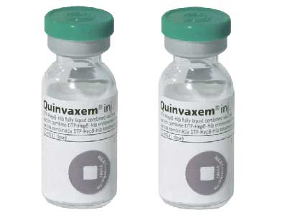

Slide 68
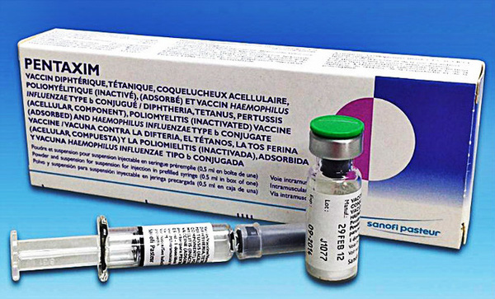

Slide 69
Phòng bệnh
Với người tiếp xúc: Xét nghiệm vi khuẩn và theo dõi trong vòng 7 ngày.
+ Tiêm 1 liều đơn benzathine penicillin (trẻ ≤ 5 tuổi 600.000 đơn vị; trẻ > 5 tuổi 1.200.000 đơn vị).
+ Hoặc uống Erythromycin (trẻ em 40mg/kg/ngày, 10mg/lần cách 6 giờ) trong 7 ngày. Người lớn 1g/ngày, 250mg/lần mỗi 6 giờ.
+ Hoặc Azithromycin: trẻ em 10-12mg/kg 1 lần/ngày, tối đa 500mg/ngày.
Điều trị trong 7 ngày. Người lớn: 500mg/ngày x7 ngày.

Slide 70
Tài liệu tham khảo
1. Hướng dẫn chẩn đoán và điều trị Bạch Hầu của Bộ y tế ban hành kèm theo QĐ số 2957 ngày 10/7/2020
2. Clinical management of dipheteria – WHO - February 2024

Slide 71
XIN CHÂN THÀNH CẢM ƠN

